Slide 1
프라이버시 보호
실시간 지원 서비스
4주차 - 문제 정의, 브레인 스토밍
12조
202202624 이예인
202002569 최동현

Slide 2
목차
연구 개발 필요성
인터뷰를 통한 문제점 도출
브레인스토밍
연구개발의 목표
기대효과 및 향후 확장 가능성
연구 개발의 추진전략 및 방법

Slide 3
1. 연구 개발 필요성
문제 정의
코로나19 이후 비대면 서비스가 증가함에 따라 프라이버시 이슈 또한 중요해지고 있음
기존 실시간 지원 서비스는 화면 공유 과정에서 사용자의 의도와 관계없이 개인정보가 노출될 위험이 있음
이메일, 주민번호, 금융정보 등 민감 정보가 전체 화면 공유를 통해 쉽게 타인에게 전달될 수 있음

Slide 4
2. 인터뷰 진행
인터뷰 - 질의 응답 후 결과
접속 보안 우려
화면 공유 시 민감한 정보 노출 가능성
상대방이 화면을 캡쳐하거나 녹화 할 가능성
화상 통화 중 무단 녹화 가능성
화상 통화 및 화면 공유 중 몰래 보기 가능성

Slide 5
2. 현재 시스템 문제점/상황 -> 문제 도출
인터뷰 - 문제 도출
계정 도용 → 승인되지 않은 사용자의 접근 위험
상대방의 무단 녹화 및 캡처 가능성 → 사용자 동의 없이 영상 및 화면이 저장될 위험
영상 통화 중 승인되지 않은 사용자의 참여 가능성 → 외부인이 대화를 엿들을 가능성
4. 화면 공유 시 민감한 정보 노출 가능성 → 사적인 메모, 업무 문서 등이 실수로 공유될 우려

Slide 6
3. 브레인 스토밍 주제
브레인 스토밍
“화면 공유에서 발생할 수 있는 프라이버시 이슈 해결을 위한 아이디어 탐색”

Slide 7
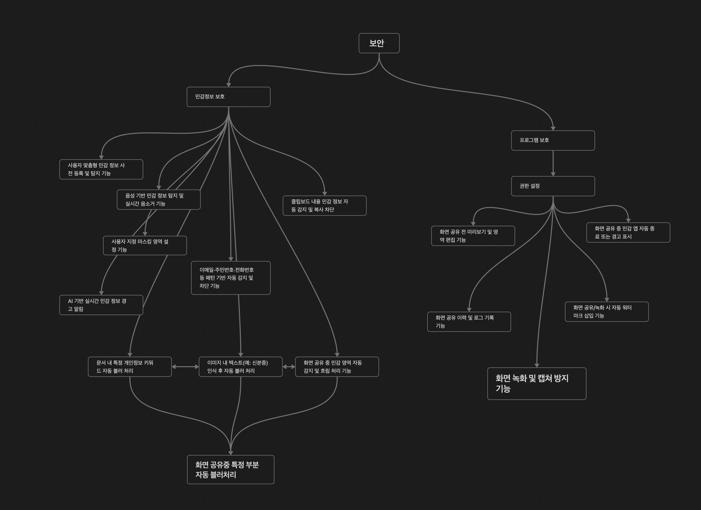
3. 브레인 스토밍 - 아이디어 발산
브레인 스토밍

Slide 8
3. 브레인 스토밍 - 아이디어 발산
브레인 스토밍
민감정보 보호기능
프로그램 권한 설정 및 보호기능

Slide 9
3. 브레인 스토밍 발산 - 민감정보 보호기능
브레인 스토밍
사용자 지정 마스킹 영역 설정.
AI 기반 실시간 경고
문서 내 개인정보 키워드 감지
4. 음성 기반 민감 정보 탐지
5. 이미지 내 텍스트 블러 처리
6. 사용자 맞춤 민감정보 등록

Slide 10
3. 브레인 스토밍 발산 - 프로그램 권한 설정 및 보호기능
브레인 스토밍
화면 공유 전 미리보기
외부 녹화/캡쳐 방지
3. 민감 앱 자동 종료

Slide 11
3. 브레인 스토밍 - 아이디어 수렴
브레인 스토밍
1. 사용자 지정 마스킹 영역 설정 기능
2. AI 기반 실시간 민감 정보 경고 알림
3. 화면 공유 중 민감 영역(사용자 관련 이미지) 자동 감지 및 흐림 처리 기능
4. 문서 내 특정 개인정보 키워드(이메일, 주민번호 등) 자동 블러 처리

Slide 12
4. 연구 개발의 목표
문제 정의
본 프로젝트는 기존 실시간 지원 기능에 프라이버시 보호 기능을 결합하는 것을 목표로 한다.
WebRTC 기술을 통해 기존의 화면 공유, 화상 통화, 채팅 기능을 구현하여 안정적이고 신속한 지원을 제공한다.
민감 정보 자동 탐지 및 블러 처리, 사용자 지정 공유 영역 설정 등을 통해 개인정보 노출을 방지한다.

Slide 13
웹 프로토타입

Slide 14
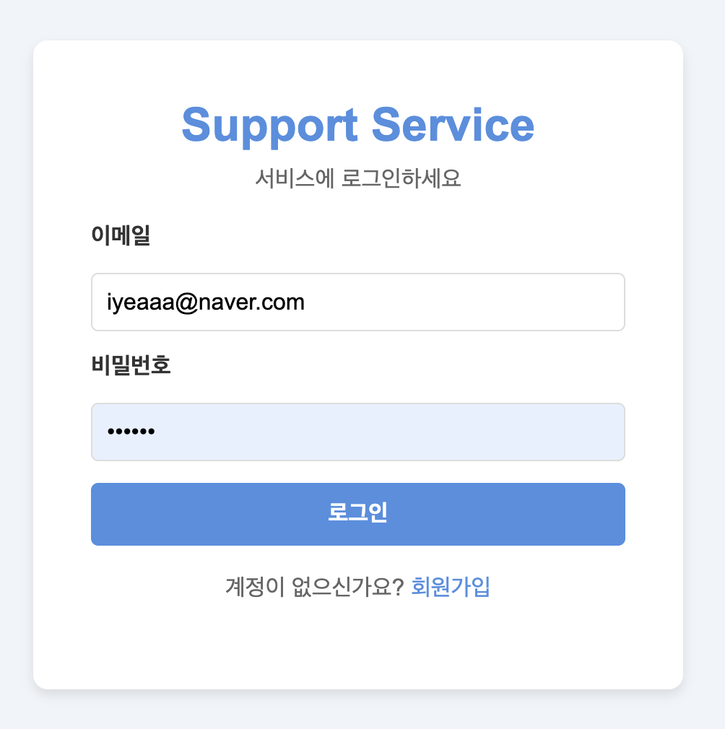
로그인 화면
페이퍼 프로토타입
프로그램을 사용하기 위해 로그인을 하는 화면입니다.
사용자가 등록한 아이디와 비밀번호를 통해 로그인합니다.

Slide 15
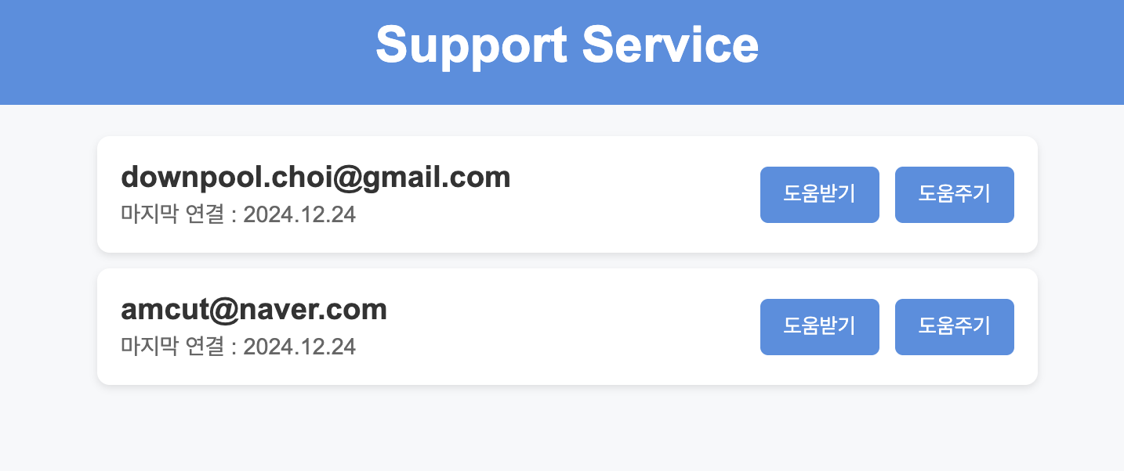
친구 목록
웹 프로토타입
로그인을 하면 사용자가 지원하거나 도움을 받을 친구 목록이 표시됩니다.
사용자의 정보(이름, 이메일 등)을 보고 상대방을 선택하여 실시간 지원 대상을 선택합니다.

Slide 16
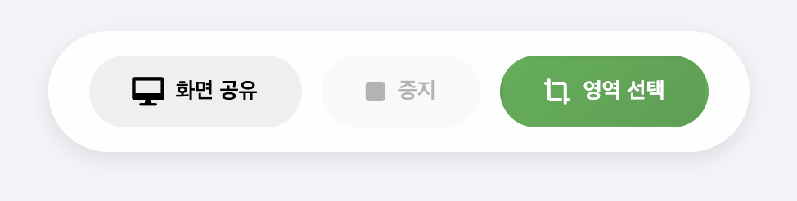
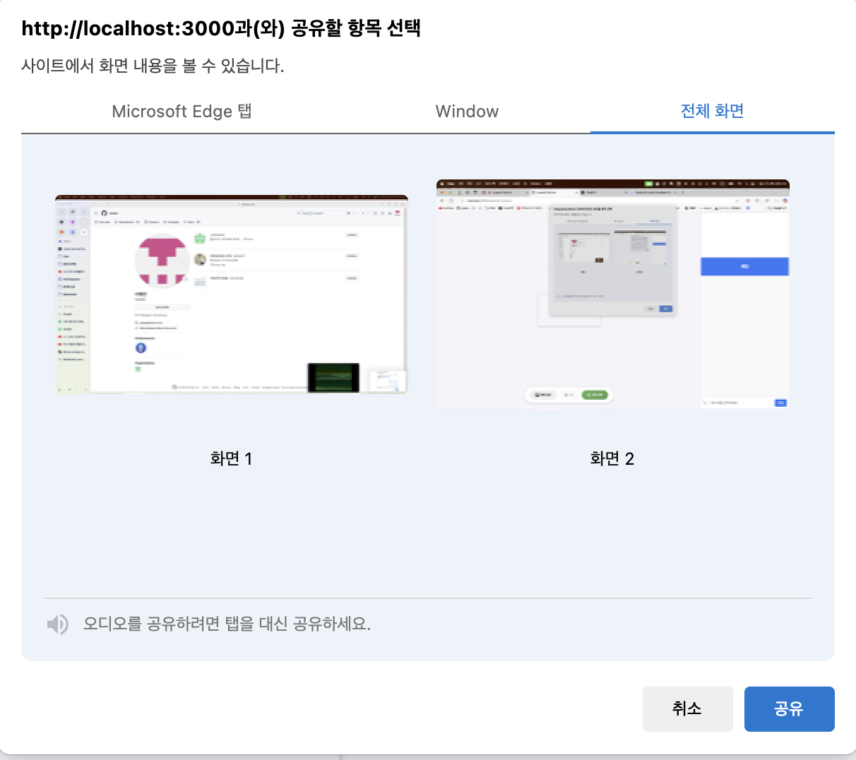
화면 공유 영역 선택
웹 프로토타입
실시간 지원 화면에 들어와서 상대방에게 화면을 공유하기 위해 화면 공유를 하면 아래와 같이 공유하고 싶은 화면을 선택할 수 있습니다.
Windows 탭에서 자신이 지원자에게 공유하고 싶은 프로그램을 선택하거나, 브라우저에서 공유하고 싶은 탭을 선택하여 상대방에게 보여주고 싶은 화면을 선택할 수 있습니다.

Slide 17
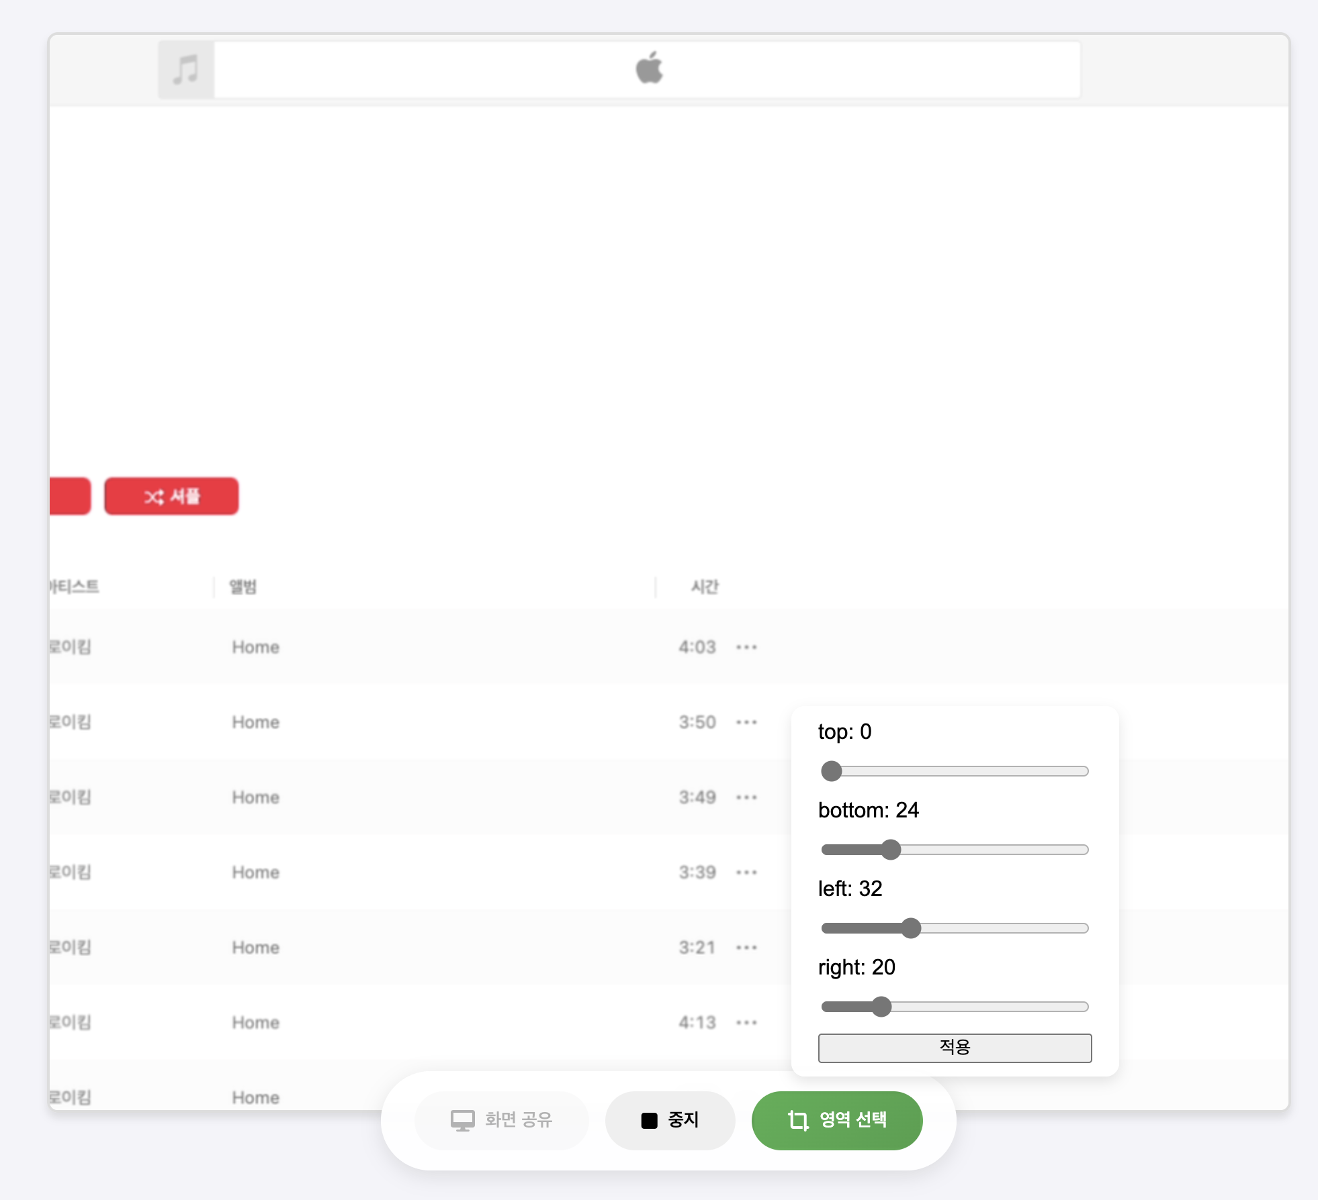
화면 공유 영역 선택
웹 프로토타입
사방으로 원하는 영역을 지정하여 공유하여, 사용자의 개인정보를 가릴 수 있습니다.
이 부분에서 브레인 스토밍에서 나온 아이디어를 적용하여 민감정보를 방지할수 있는 기능을 추가하였습니다.

Slide 18
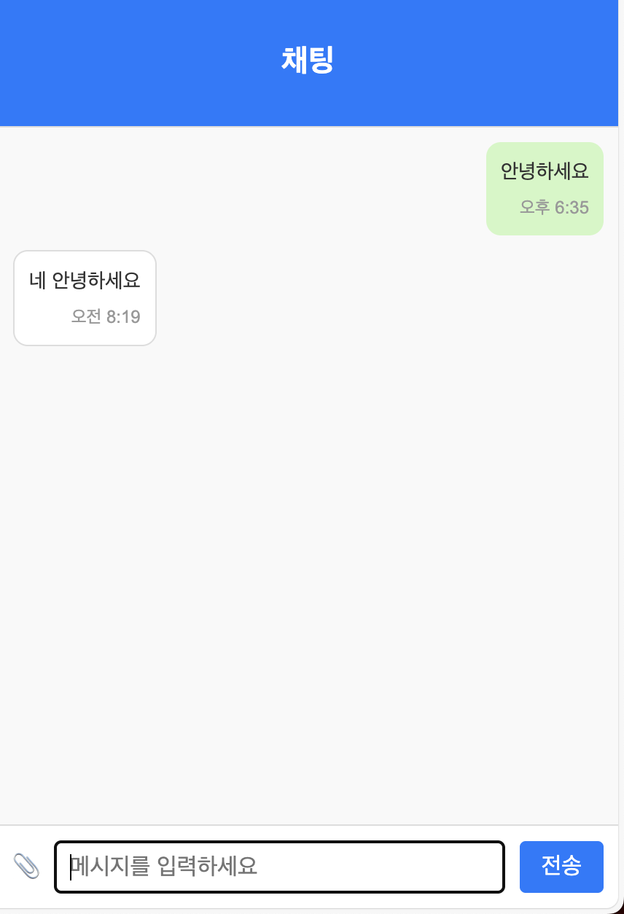
채팅
웹 프로토타입
채팅에서 상대방과 메시지를 실시간으로 주고받을수 있습니다.

Slide 19
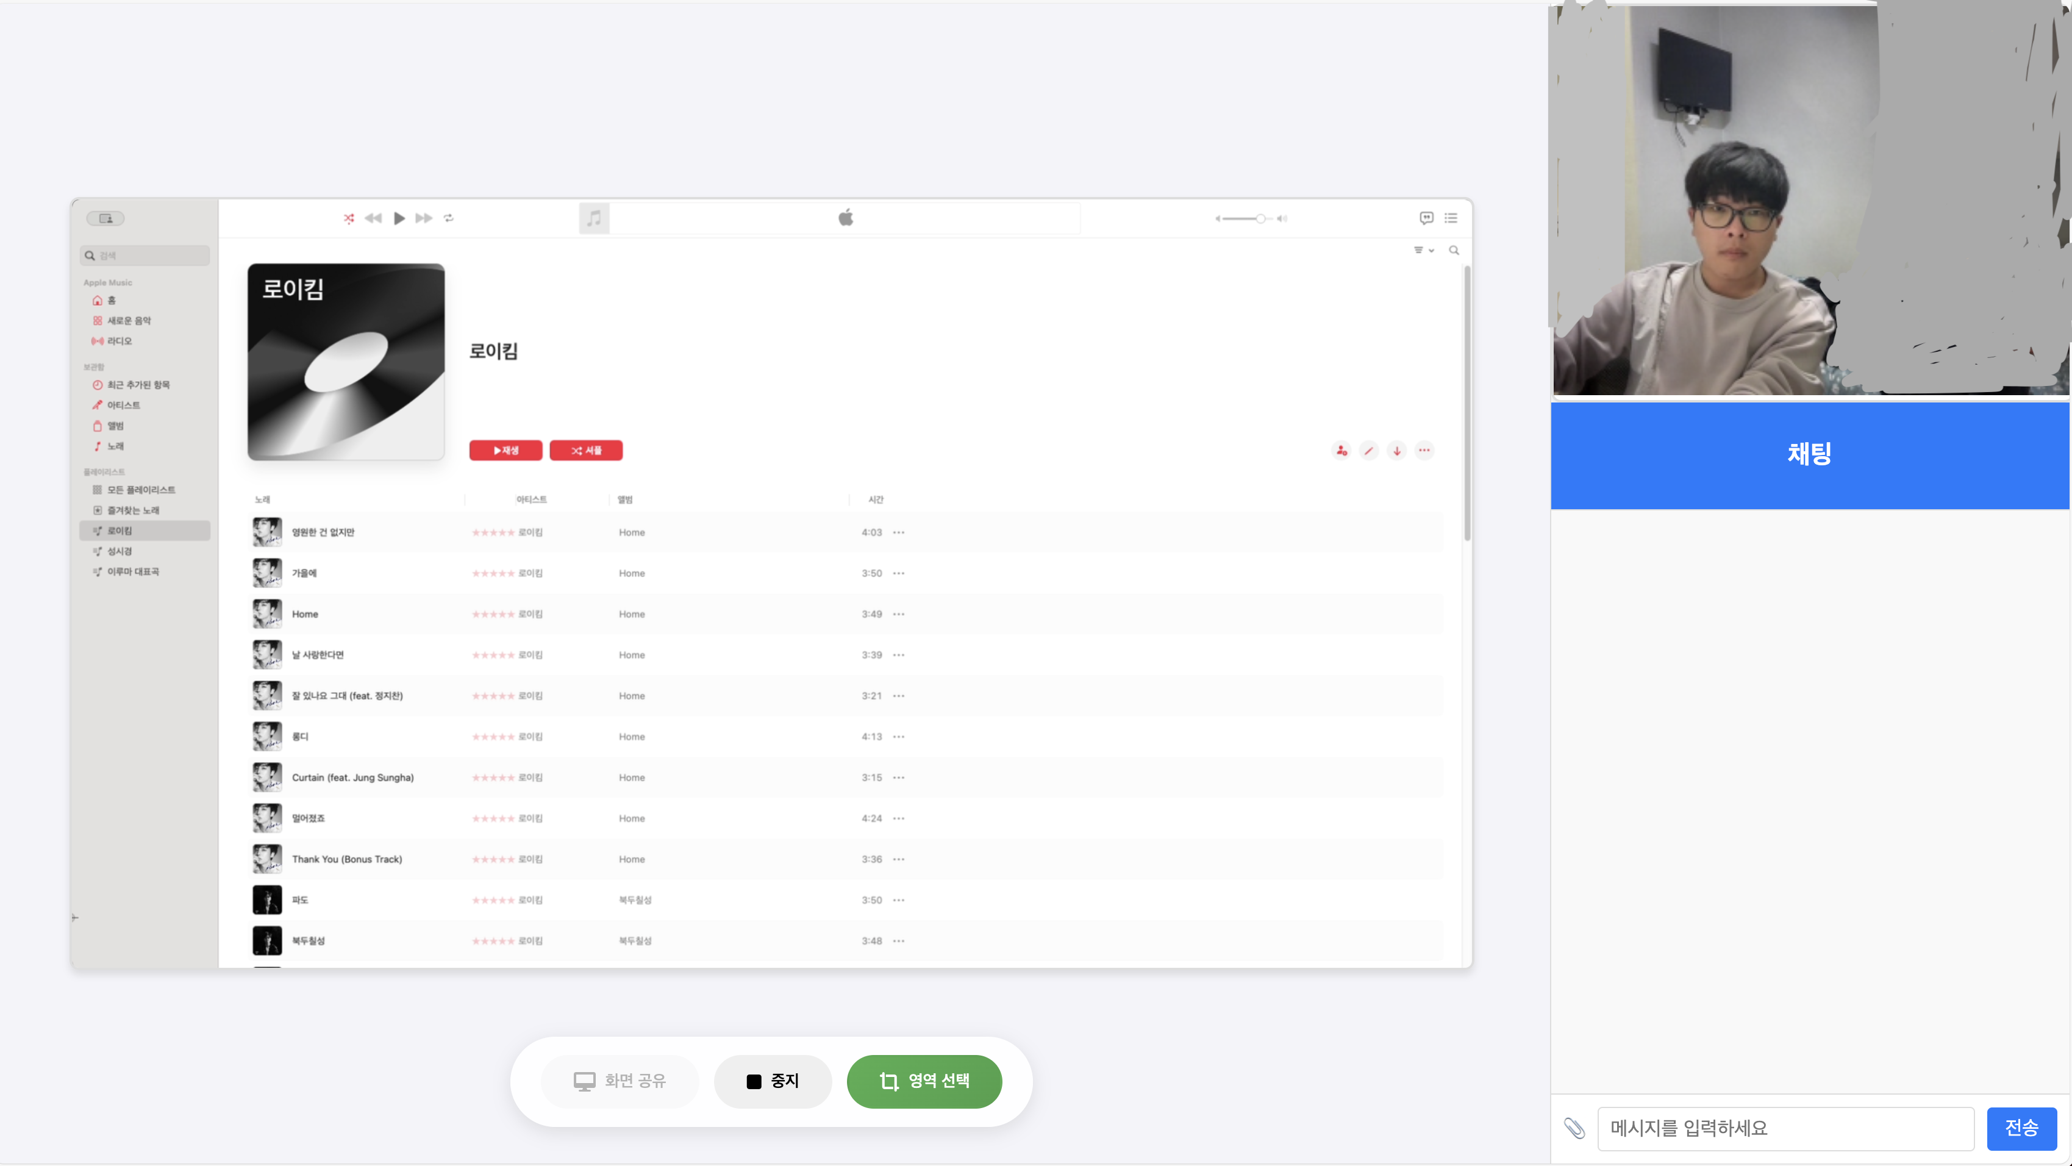
실시간 지원
웹 프로토타입
화면 공유가 시작되면, 오른쪽에 상대방과 얼굴을 보며 소통할 수 있습니다.
자신이 공유하는 화면과 화상통화, 채팅을 동시에 진행할 수 있습니다.

Slide 20
블라인드 기능
웹 프로토타입
민감 이미지 및 텍스트(예: 주민번호, 이메일, 금융 정보 등)를 자동으로 감지하여 패턴 기반 차단을 수행
필요 시 특정 키워드를 사전 등록해 민감 키워드 설정 기능을 통해 자동 블러 처리할 수 있도록 함

Slide 21
기대 효과 및 향후 확장 가능성
- 사용자 관점
- 사회/산업적 관점

Slide 22
사용자 관점
기대 효과 및 향후 확장 가능성
사용자가 화면의 공유 영역을 선택함으로써 불필요한 정보 노출을 방지할 수 있음
민감 정보 자동 탐지 및 블러 처리로 사용자가 더 안심하고 지원 서비스를 사용할 수 있음

Slide 23
사회/산업적 관점
기대 효과 및 향후 확장 가능성
개인정보 보호 관련 법, 제도에 대응 가능한 기술을 통해 규제 준수와 기업의 책임 이행을 지원할 수 있음
원격의료, 공공행정, 금융상담 등 보안이 중요한 분야에서 적용 가능성이 높음
민감 정보 보호 중심의 기능으로 실시간 지원 서비스 시장에서 차별화된 기술 경쟁력을 확보할 수 있음

Slide 24
연구 개발의 추진 전략, 계획

Slide 25
추진 전략 및 계획
WebRTC API 조사
MediaStreamTrack API for Insertable Streams of Media 연구 및 적용 방법 탐색
WebRTC 블라인드 처리 AI 모델 검색 및 적용

Slide 26
추진 전략 및 계획
한국정보과학회 학술대회 (KCC 2025)
CNU 창의작품경진대회

Slide 27
감사합니다!

